Slide 1
Prezentace firmy pomocí webu

Slide 2
K čemu je web?
Styčný nástroj marketingové komunikace na internetu
poskytování informací zákazníkům a prezentace produktů
sběr dat o zákaznících - pomocí sledovacích kódů (Google Analytics, FB)
prodej výrobků a služeb
cíl online marketingových kampaní - sociální sítě, PPC reklamy
z části nahrazuje kamennou prodejnu

Slide 3
Typy a funkce webů
eCommerce - e-shop - přímý prodej produktů
Firemní / Business - prezentace firmy, možnost kontaktování, leady
Blog - sdílení textového a vizuálního obsahu, vzdělávání, “nurturing”
Portfolio - prezentace umělců a jejich děl
Osobní - sebeprezentace, může fungovat jako CV
Členství / předplatné - placený přístup k obsahu - magazíny, vzdělání, atd.
Neziskové - charity a obecně prospěšné organizace
Informační - servery poskytující informace - např. Wikipedia
Fóra - pro lidi se společnými zájmy, komunity - pro diskusi / sdílení

Slide 4
Aktuální trendy
Zdůraznění prázdného prostoru (minimalismus, responsivita)
volný prostor vytváří vzdušný design
na různých zařízeních se díky volnému prostoru zachovají prvky
díky volnému prostoru vynikne klíčové sdělení - lepší pozornost
podporuje orientaci a přehlednost
Oversized bannery (prvky) na homepage
vyzdvihnout stěžejní prvek sdělení - hlavní produkt, claim, benefity, USP, atd.
podpoří důraz daného sdělení

Slide 5
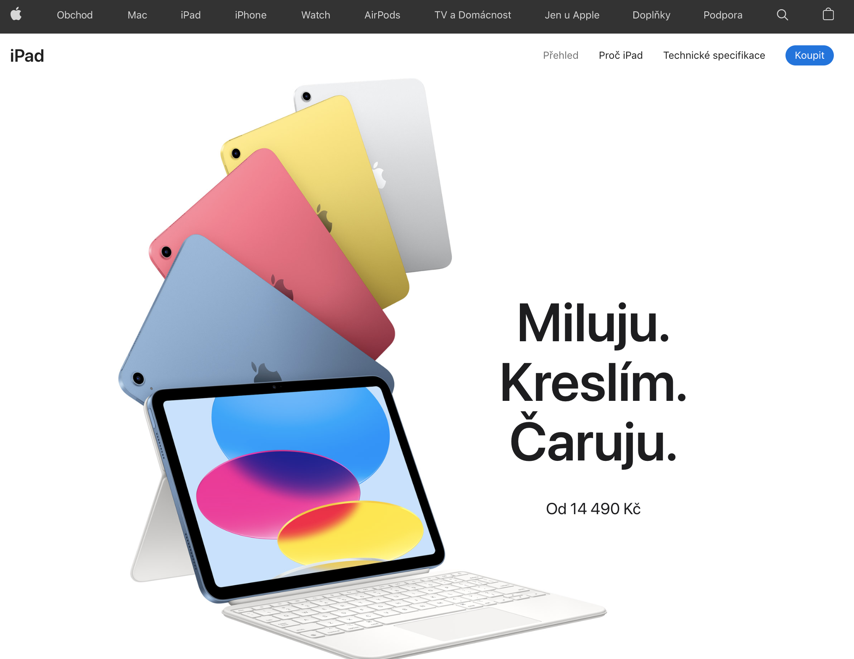
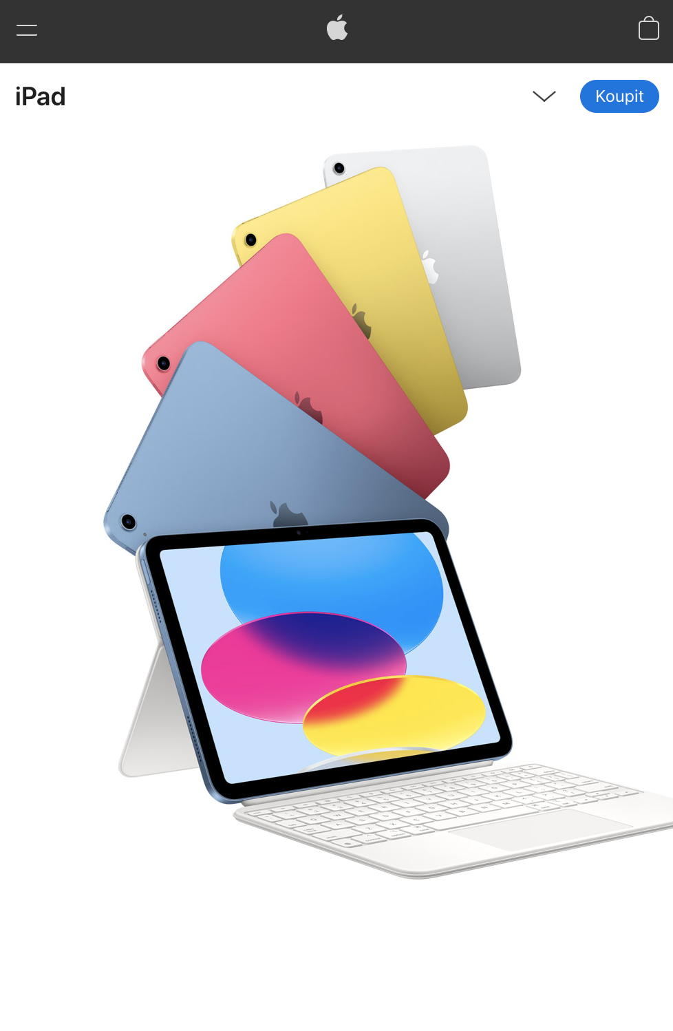
Aktuální trendy
Výrazná typografie
tučné a velké písmo
Jednoduchá kolážová grafika
spojení prvků
jednoduché linky
Vertikální storytelling
Příklad za všechny

Slide 6
Redakční systém
Redakční systém je internetová aplikace, která jednoduchým způsobem umožňuje vytvářet a upravovat webové stránky.
Technologický název je CMS systém (content management system) nebo také publikační systém.
Vlastní redakční systém nebo všeobecně rozšířený systém
značný rozdíl v ceně a variabilitě

Slide 7
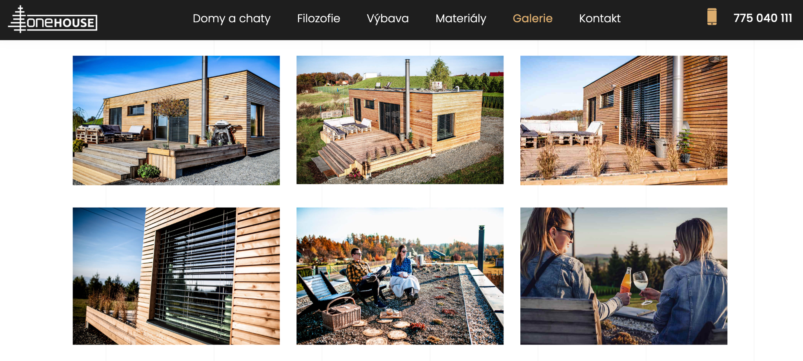
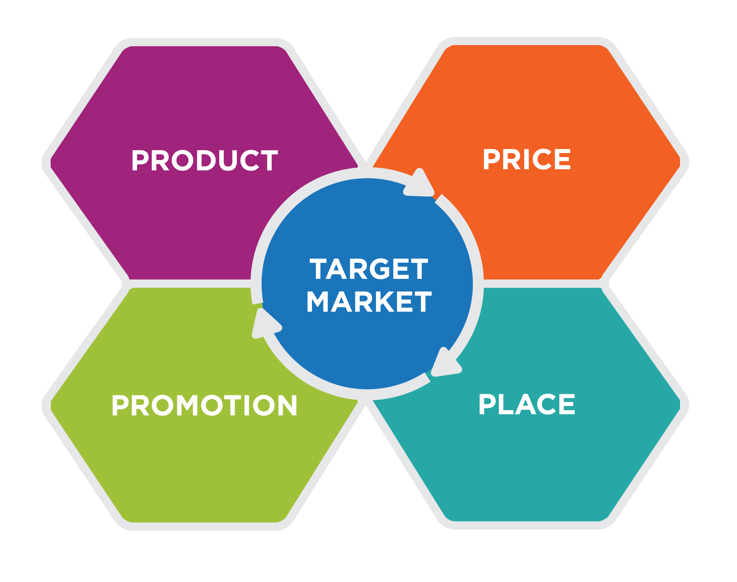
Co vidí zákazník?

Slide 8
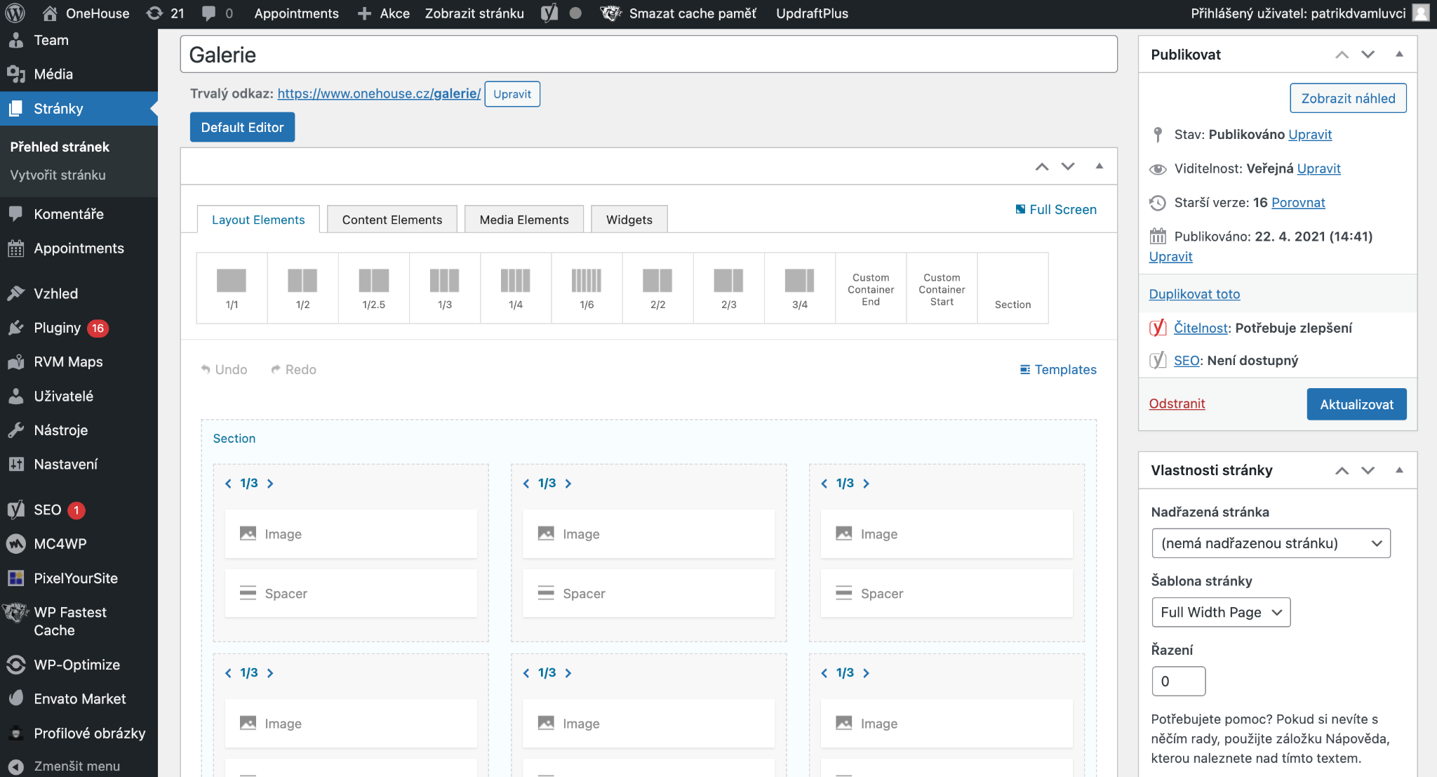
Co vidí webař?

Slide 9
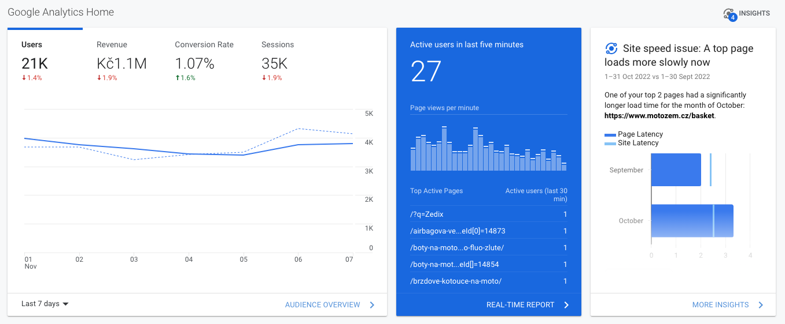
Co vidí marketér / analytik?

Slide 10
Tvorba webové stránky
Mezioborová disciplína
Psychologie
Vizuální komunikace
Interakční design
Branding
Copywriting
Gamifikace
Programování
Grafika
Výzkum

Slide 11
Tvorba webové stránky
Vlastní řešení
Časově náročné - až několik let
Velmi nákladné - až desítky milionů
Náročné na znalosti nebo schopnost zadat práci dodavateli
Potřeba údržby a aktualizace
Téměř absolutní variabilita obsahu a použitých prvků nebo technologií

Slide 12
Tvorba webové stránky
Šablonové řešení = přesný opak
Web můžeme spustit za několik hodin
Teoreticky nulové finanční náklady
V případě funkčního řešení je ale nezbytné investovat čas i peníze, ale podstatně méně než u vlastního řešení
wordpress, joomla, prestashop, woocommerce

Slide 13
Co znamená funkční web?
Funguje - možno navštívít, prohlédnout produkty, procházet stránky
Prodává - možnost realizovat nákup - platební brána, doprava, napojení na sklad
Sbírá data - měří chování návštěvníků - doba, počet stránek, nákupy, tržby, atd.
Jde upravovat - můžeme v krátkém čase měnit jeho obsah bez omezení funkcí
Jde najít - web se nachází ve výsledcích vyhledávání (SERP)

Slide 14
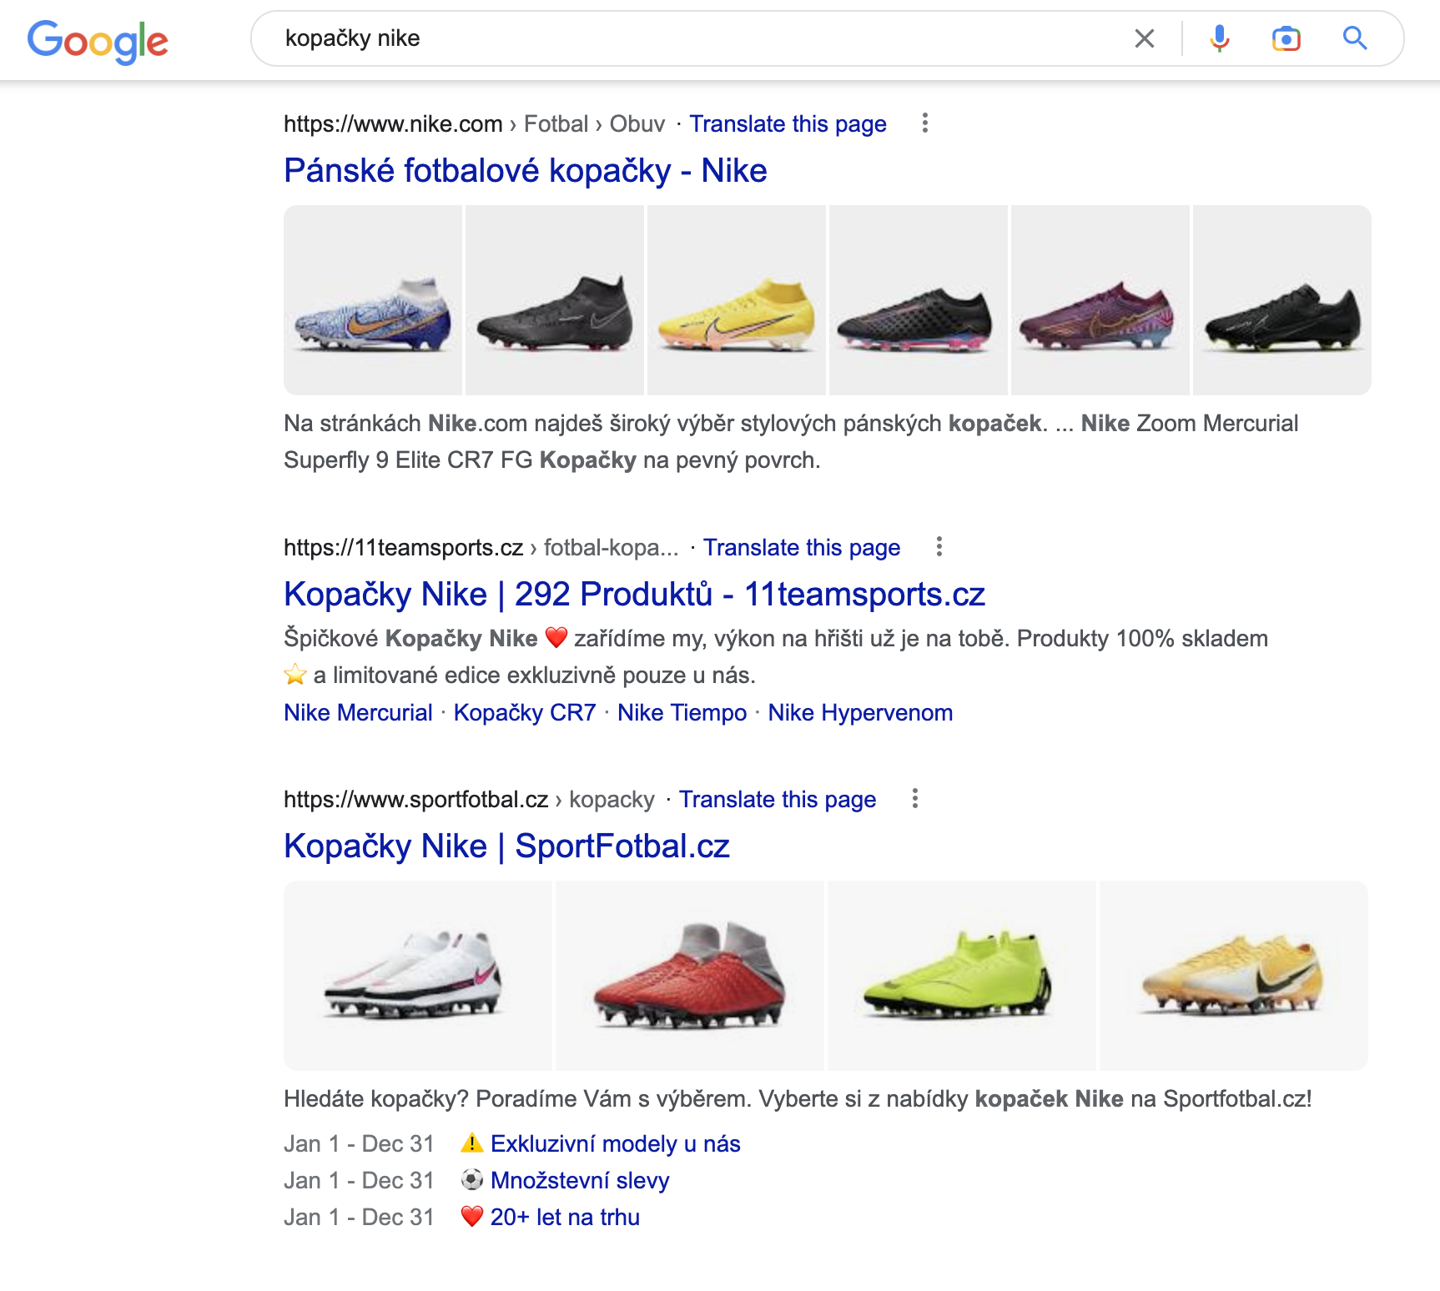
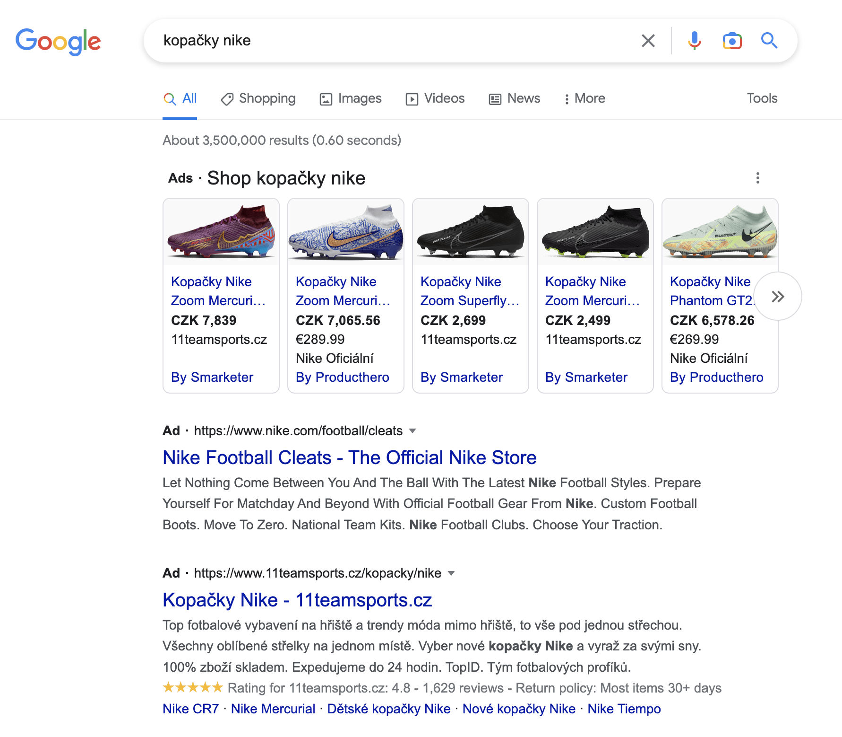
SERP - V čem je rozdíl?
Notes:
Vlevo je organický výsledek, vpravo reklamy

Slide 15
User experience
Uživatelsky přívětivý design
Není to až tak o kráse, spíše u funkčnosti
Přehlednost webu - zákazník snadno najde, co hledá (např. Menu nebo košík)
Snadná orientace - vždy vím, jak se dostat na další stránku
Motivace pokračovat v prohlížení - odkazy na více informací nebo akce
Design - viz aktuální trendy
Interaktivní - vybízí k akci, reaguje na chování zákazníka

Slide 16
5 klíčových bodů
Jasný popis, kdo jste a co děláte - stručně, výstižně, ideálně na HP
Kontaktní stránka / možnost kontaktovat - více možností (tel., mail, adresa)
Brand identity - web musí obsahovat prvky značky (barvy, tvary, logo, claim)
Jasné CTA - Call to action - “Více informací”, “Koupit”, “Další stránka”, atd. - každá stránka musí toto obsahovat, jinak bráníme v postupu ke konverzi (nákup, lead)
Kódy a měření - Google Analytics, Google Ads, Facebook pixel, Sklik - sledování chování, sběr dat, remarketing

Slide 17
Copywriting
Web - popisky produktů, text „o nás“, popis příběhu značky, kontakty.
Metadata - v pozadí webu, určuje strukturu textu a webu - titulek webové stránky, nadpisy (3. základní úrovně) - např. Pomáhá Googlu rozklíčovat web
Mimo web - PR články, emailing, obsah na sociální sítě, placené reklamy související s obsahem webu a značkou
Zásadní pro optimalizaci pro vyhledávače (SEO) - Aby vás lidé našli pomocí Google / Seznam.

Slide 18
Úkol - návrh webu
Nakreslit svůj web - na papír - na šířku - každý list jedna stránka
Nabízíte služby v oblasti e-marketingu
Stránky
Domovská stránka - design + hlavní sdělení (claim) - představení služby
Představení - kdo jste? Co děláte? Proč bych si vás měl “koupit”?
Popis služby - co nabízíte? Jaké konkrétní služby? Kolik stojí?
Blog - Jaké články byste napsali pro podporu prodeje? 5 témat (nadpisů)
4. Jak byste na web přiváděli zákazníky? Aspoň 3 marketingové kanály

